Slide 1
Формирование универсальных учебных действий на уроках физической культуры Галяутдинов Ф.Ф. - учитель физической культуры высшей категории
МБОУ «Бетькинская СОШ»
Тукаевского муниципального района 2014 год

Slide 2
Актуальность
Приоритетной целью школьного образования, вместо простой передачи знаний, умений и навыков от учителя к ученику, становится развитие способности ученика самостоятельно ставить учебные цели, проектировать пути их реализации, контролировать и оценивать свои достижения, иначе говоря - формирование умения учиться. Учащийся сам должен стать "архитектором и строителем" образовательного процесса. Достижение этой цели становится возможным благодаря формированию системы универсальных учебных действий (УУД) (ФГОС 2 поколения для начальной школы).

Slide 3
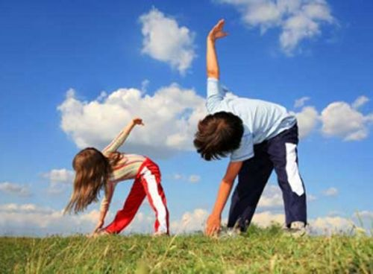
Функции универсальных учебных действий:
обеспечение возможностей обучающегося самостоятельно осуществлять деятельность учения, ставить учебные цели, искать и использовать необходимые средства и способы их достижения, контролировать и оценивать процесс и результаты деятельности;
создание условий для гармоничного развития личности и её самореализации на основе готовности к непрерывному образованию; обеспечение успешного усвоения знаний, формирования умений, навыков и компетентностей в любой предметной области.

Slide 4
В соответствии с поставленной целью, УУД должны помочь
Обучающемуся
получить более качественные знания, которые необходимы для физического развития;
обеспечить доступ к нетрадиционным источникам информации;
повысить интерес к предмету;
повысить активность учащихся на уроках , динамических часах, прогулках;
повысить эффективность самостоятельной работы
Педагогу
реализовать принципиально новые формы и методы обучения;
сохранить психологическое благополучие и здоровье детей в учебной деятельности ;
повысить уровень использования наглядности и визуализации на уроке ;
повысить эстетическую привлекательность урока;
привлечь учащихся к использованию ИКТ

Slide 5
Виды УУД
личностные
регулятивные
познавательные
коммуникативные

Slide 6
Личностные универсальные учебные действия
смыслообразование, установление связи между целью учебной деятельности и её мотивом
личностное, профессиональное, жизненное самоопределение
нравственно-этическая ориентация, оценивание усваиваемого содержания обеспечивающее личностный моральный выбор

Slide 7
целеполагание
планирование
саморегуляция
Регулятивные УУД
прогнозирование
оценка
контроль
коррекция

Slide 8
Познавательные универсальные учебные действия
Общеучебные
- самостоятельное выделение, формулирование цели;
- поиск и выделение информации;
- структурирование знаний и др.
Знаково-символические действия
- преобразование моделей
Логические учебные действия
- анализ, синтез;
- выбор оснований и критериев для сравнения, классификации;
- подведение под понятие;
- установление причинно-следственных связей;
- построение логической цепочки рассуждения;
- доказательство, выдвижение гипотиз
Постановка и решение проблемы
- формулирование проблемы;
- самостоятельное создание способов решения проблем творческого и поискового характера

Slide 9
Коммуникативные универсальные учебные действия
планирование учебного сотрудничества с учителем и сверстниками
разрешение конфликтов
постановка вопросов — инициативное сотрудничество
управление поведением партнёра
умение с достаточной полнотой и точностью выражать свои мысли

Slide 10
Изобретать новые средства физического воспитания для формирования УУД нецелесообразно, достаточно обратить внимание на проектирование учебного процесса со следующих позиций
1 ПОЗИЦИЯ
Методика формирования УУД на уроках фк направлена на самостоятельный поиск решения двигательной задачи, анализ и оценку двигательных действий, поиск и формулирование цели, а также систематизацию полученных знаний и умений.
Повышение познавательной самостоятельности и творческой активности учащихся
Проблемное обучение, проектное обучение, активные методы информационно-коммуникационные технологий
2 ПОЗИЦИЯ
Содержание УУД определяется с учетом задач физического воспитания, типа урока, личности педагогов и особенности их работы.
Исходя из этого, содержание УУД, формируемых на уроках физической культуры, будет следующим

Slide 11
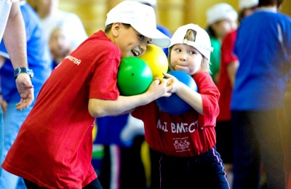
Деятельностный подход в формировании универсальных учебных действий
реализуется через педагогические технологии:
проектную;
информационную;
игровую.

Slide 12
проектирование учебного процесса со следующих позиций
3 ПОЗИЦИЯ
учитывая разделы программы, рекомендуется организовать работу по формированию УУД следующим образом
Виды УУД | Легкая атлетика | Гимнастика | Спортивные игры | Лыжная подготовка
Личностные |  | + | +
Регулятивные | + | + | + | +
Познавательные | + | + |  | +
Коммуникативные |  |  | +
Наибольшим потенциалом в формировании УУД являются такие разделы, как гимнастика и спортивные игры.

Slide 13
проектирование учебного процесса со следующих позиций
4 ПОЗИЦИЯ
Из перечня УУД учитель выбирает 5-7 наиболее подходящих для его методики преподавания физической культуры, после чего их рекомендуется адаптировать к специфике образовательного процесса по ФК. То есть каждое УУД может выражаться в каком-либо действии с учебным материалом по ФК.
5 ПОЗИЦИЯ
Определять способы организации работы по формированию УУД на уроке с учетом этапа обучения, так как на разных этапах отмечены отличия при формировании УУД.
Этап начального разучивания
Этап углубленного изучения
Этап совершенствования

Slide 14
ввне
Коммуникативные УУД
Учебная
деятельность
Личностные УУД
Внеучебная
деятельность
Познавательные УУД
Регулятивные УУД
Внешкольная
деятельность

Slide 15
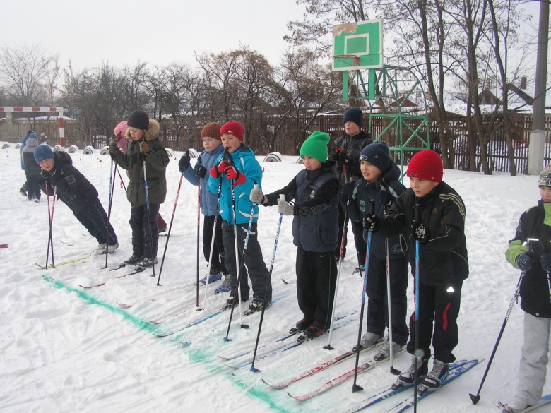
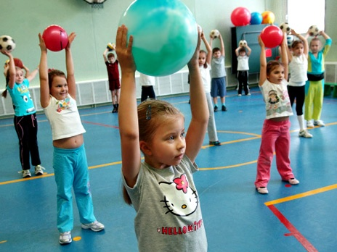
Внеурочная деятельность по предмету
Является логическим продолжением урока, имеет наиболее ярко выраженные воспитательные функции.
Внеурочная деятельность строится с учетом интересов детей и возможностей учителя и учебного заведения.
Она разнообразна по форме и содержанию и тем привлекательна для учащихся, где они становятся как бы участниками моделируемых событий.

Slide 16
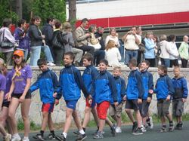
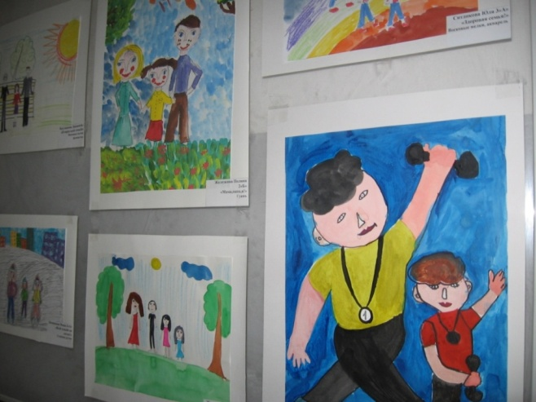
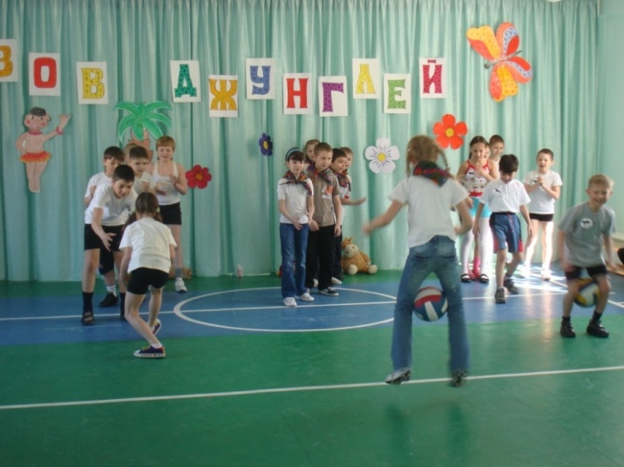
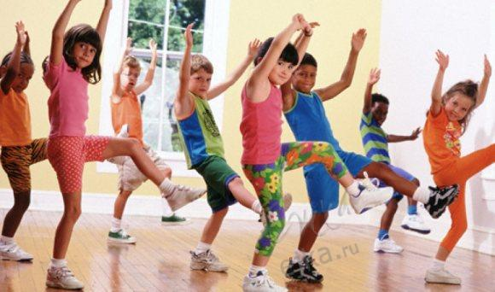
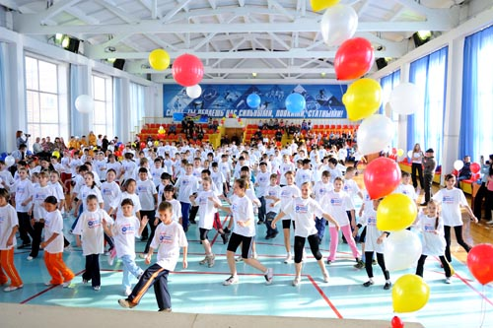
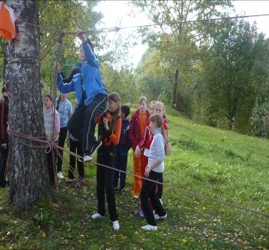
Формы внеклассной работы
- однодневные походы
- конкурсы
- встречи
- выставки
- соревнования
- смотры
- месячники

Slide 17
Вывод
Использование УУД на уроках физической культуры, повышает сформированность общеучебных умений и навыков, дает толчок для развития самостоятельности учащихся в учебной деятельности и, тем самым, повышает качество знаний обучающихся по предмету.

